Slide 1
Аппликация «Божья коровка» Составила воспитатель : Добренко С.П.

Slide 2
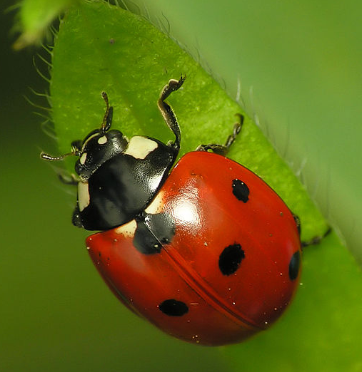
Загадка:
Какая коровка, скажите, пока
Ещё никому не дала молока?

Slide 3
Божья коровка - вездесущий обитатель полей, лугов и садов. Она не может не вызывать симпатий.

Slide 4
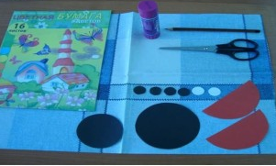
Нам понадобятся:

Slide 5
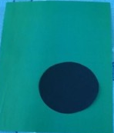
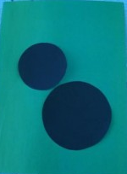
Этапы работы:
1. Приклеить большой черный круг
«туловище» ближе к правому нижнему углу.
2. Приклеить средний черный круг - «голову» слева над большим черным кругом.
.

Slide 6
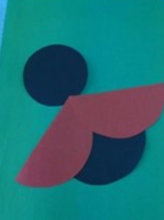
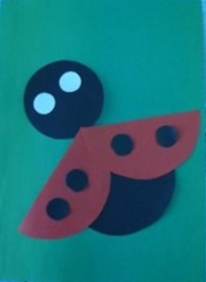
3. Приклеить два красных полукруга - «крылья».
4. Приклеить на каждое крыло по два маленьких черных кружочка.

Slide 7
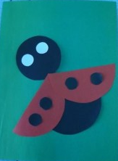
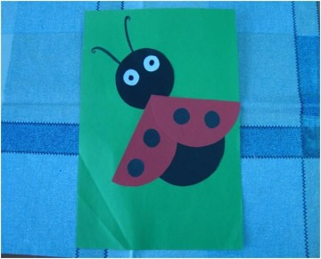
5. Приклеить на круг- «голову» два маленьких белых кружочка - «глаза».
6. Дорисовать черным карандашом «глаза» и над головой «усы».

Slide 8
Спасибо за внимание!

